Slide 1
Savjeti za društvene medije – što raditi, a što ne
Digitalni alati, informacijske tehnologije i sudjelovanje građana
Zagreb, Hrvatska, 23. svibnja 2018.
Tarick Gracida
Koordinator komunikacija i tehnologije za GIFT
@FiscalTrans

Slide 2
Danas su svi
vrlo zauzeti,
i ne samo to,
svi često gubimo
strpljenje

Slide 3
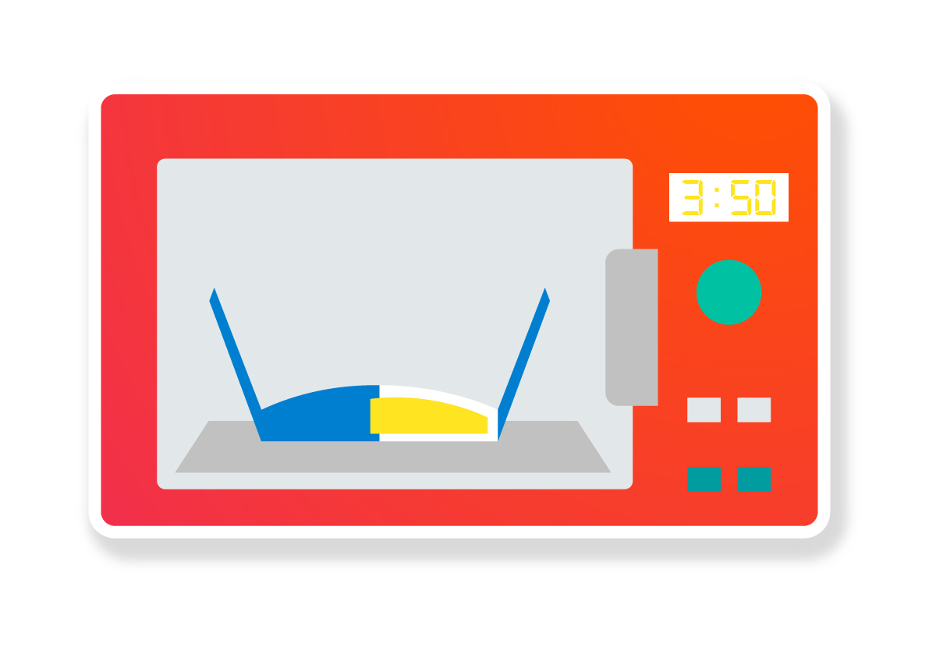

Slide 4
Shvaćajući to, i dalje se
NADAMO i OČEKUJEMO
da ćemo ako objavimo proračunske podatke
uspjeti privući korisnike...

Slide 5
Moramo privući građane
umjesto da čekamo da građani sami
posjete naše portale za transparentnost

Slide 6
I to je jedan od glavnih ciljeva
uspostavljanja kanala za
DRUŠTVENE MREŽE

Slide 7
10
PREDNOSTI
Veća prisutnost na internetu
Izložiti sadržaj
Pristup onome što ljudi govore
Osobna komunikacija s korisnicima
Izgradnja odnosa
Globalni obuhvat
Više prometa na vašoj web stranici
Pojačan angažman korisnika
Lako pretraživo web mjesto i sadržaj
Minimalni trošak promicanja vaše inicijative

Slide 8
Što prvo?

Slide 9
Izraditi plan...

Slide 10
Izraditi plan za društvene medije

Slide 11
Što vam treba
U TRI KORAKA

Slide 12
1.
Naručite svoj
SADRŽAJ

Slide 13
A zašto je to bitan korak?

Slide 14
Jednostavno!

Slide 15
Ako ne naručite svoj sadržaj, osobe zadužene za vaše kanale društvenih mreža samo će nasumično odabirati dijelove vašeg rada...

Slide 16
i neće razumjeti širi kontekst vaših ciljeva ni vašeg rada.

Slide 17
.... a vaš plan za društvene medije neće uspjeti kako ste zamislili

Slide 18
Zapamtite...
bitna je dobra interna komunikacija za dobru vanjsku komunikaciju

Slide 19
Možda...
Institucionalne informacije
Informacije o proračunskim prihodima
Informacije o proračunskim rashodima
Informacije o evaluaciji
Informacije o otvorenim podacima
Objašnjenja proračuna

Slide 20
2.
Pronađite/izgradite
svoju publiku

Slide 21
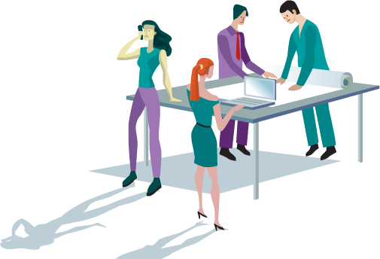
Ako znate koju vrstu informacija posjeduje vaša organizacija, imat ćete jasniju sliku

Slide 22
Ali nije poanta samo privući pažnju proračunskih stručnjaka, akademske zajednice, novinara i sl.

Slide 23
Bitno je znati koje će informacije biti zanimljive građanima, ovisno o njihovoj dobi, interesima, životima, potrebama itd.

Slide 24
Bitno je znati koje će informacije biti zanimljive građanima, ovisno o njihovoj dobi, interesima, životima, potrebama itd.

Slide 25
Bitno je znati koje će informacije biti korisne građanima, ovisno o njihovoj dobi,
interesima, životima, potrebama itd.

Slide 26
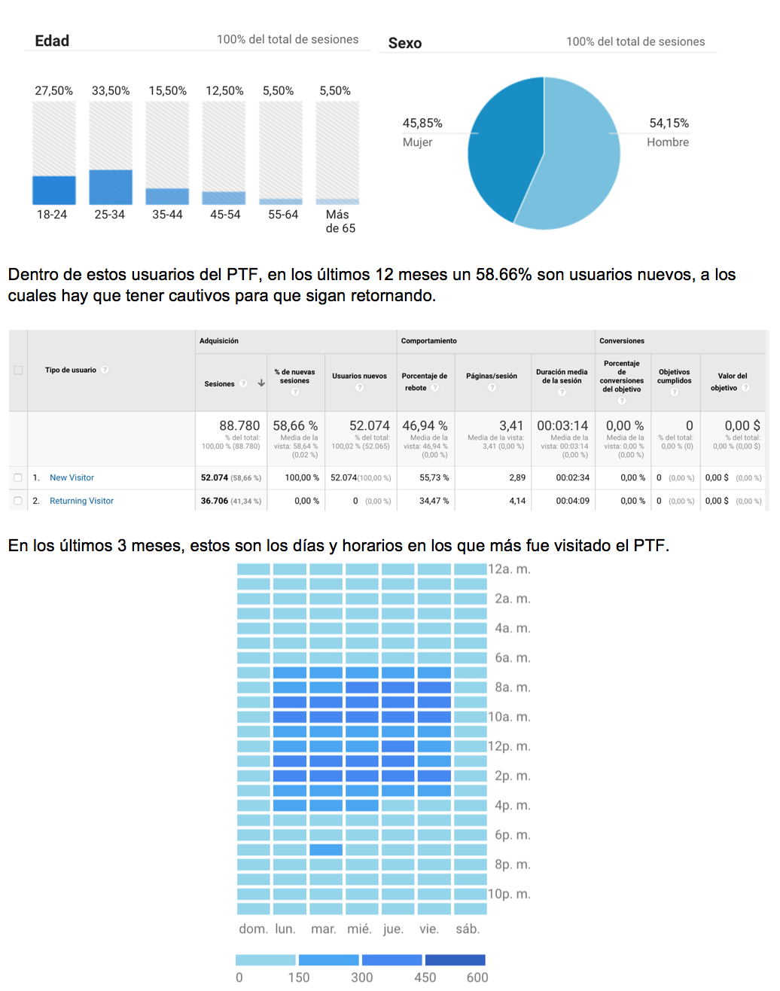
Mnogo podataka!

Slide 27
Zapamtite...
Različit sadržaj za različitu publiku, ali uvijek jednostavnim jezikom!

Slide 28
Odaberite svoja 3
kanala

Slide 29
Uz sve te podatke, vrstu sadržaja, vrstu publike, analitiku, možete odrediti koji su vam kanali društvenih medija zaista potrebni

Slide 30
PAZITE!!!

Slide 31
Što treba raditi

Slide 32
Što treba raditi
Pravi TIM!

Slide 33
Što treba raditi
PARTNERSTVA!
Razmišljajte o zajedničkom sadržaju, na primjer...

Slide 34
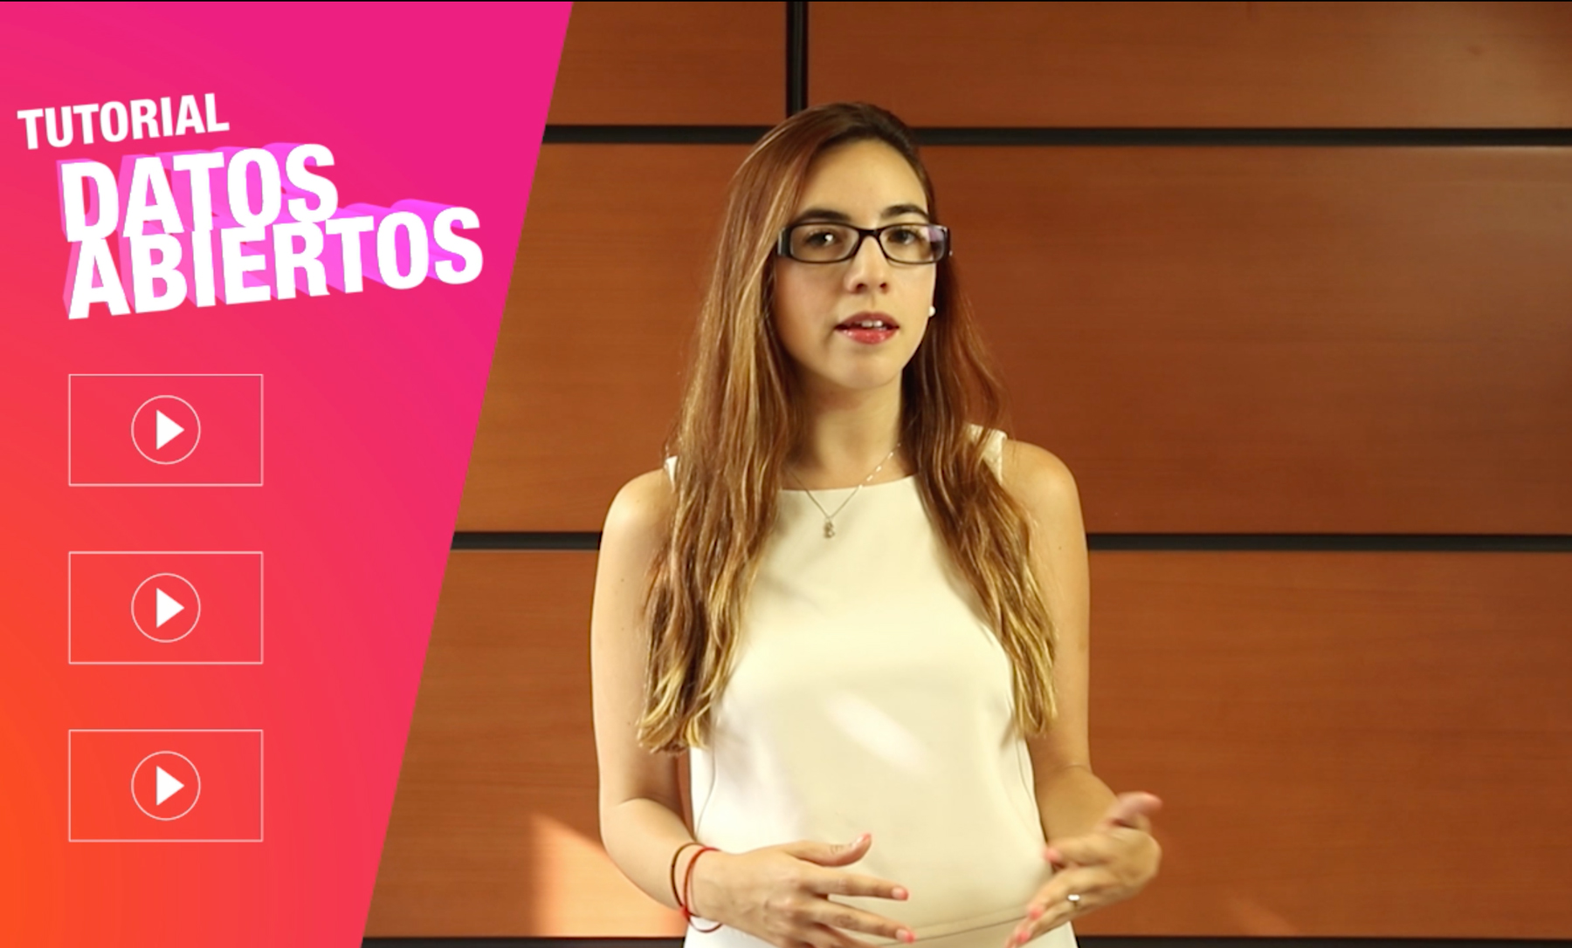
Što treba raditi

Slide 35
Što treba raditi

Slide 36
Što treba raditi
PREGLEDAJTE i ponovno pregledajte svoju analitiku.
Pokušajte pratiti interese publike kako biste uvijek iznosili aktualan sadržaj

Slide 37
Što treba raditi
Proračunske tablice.
MAPIRAJTE svoju influencere, najbolje pratitelje itd. prema interesima, temama, dobi itd.

Slide 38
Što treba raditi
ULAZNA POŠTA, dijelite objave putem pretinca ulazne pošte organizacijama s istim područjima interesa

Slide 39
Što treba raditi
SAŽETI informacije, ljudi lako gube strpljenje danas.
Ali uvijek ostavite poveznicu na cijeli sadržaj.

Slide 40
Što treba raditi
GRAĐANSKI kanali društvenih medija?

Slide 41
Što treba raditi
Tweet Ministarstva financija
Tweet s građanskih kanala društvenih medija

Slide 42
Što treba raditi
ISPITAJTE svoj sadržaj, ne ustručavajte se probati novi vizualni sadržaj

Slide 43
Što treba raditi
RECIKLIRAJTE, dopušteno je ponovno upotrijebiti dobar sadržaj

Slide 44
Što treba raditi
Objave koje uključuju fotografije, slike ili videozapise obično su mnogo popularnije! Nemojte upotrebljavati dosadne tipične slike.

Slide 45
Što NE raditi

Slide 46
Što NE raditi
Bitna je TRANSPARENTNOST, nemojte se lažno predstavljati, nemojte kupovati pratitelje ili lajkove

Slide 47
Što NE raditi
Nemojte pratiti svakog tko vas prati

Slide 48
Što NE raditi
Nemojte brisati tuđe objave i nemojte ignorirati ili brisati negativne komentare. Svaki negativan komentar je prilika da ga pretvorite u nešto POZITIVNO.

Slide 49
Što NE raditi
Nemojte stavljati podsjetnike i potom zaboraviti na njih.
Uzmite u obzir odgovore korisnika u ANALITICI.

Slide 50
Što NE raditi
Nemojte objavljivati bez OZNAČIVANJA potencijalno zainteresiranih korisničkih računa.
Nemojte previše označivati druge, nemojte označiti isti korisnički račun svakog dana

Slide 51
Što NE raditi
Nemojte zanemariti posao, uvijek budite svjesni što se događa na vašim kanalima svakog dana

Slide 52
Što NE raditi
Nemojte objavljivati samo da biste objavljivali, bolje je imati manje objava dnevno, ali s korisnim sadržajem

Slide 53
Što NE raditi
Nemojte označiti da vam se sviđaju vlastite objave

Slide 54
Što NE raditi
Nemojte upotrebljavati velike poveznice i hashtagove.
Uvijek možete skratiti poveznice putem Bit.ly

Slide 55
Povežite se s nama!
@FiscalTrans
www.fiscaltransparency.net

